Slide 1
Arbetsförmedlingen Eures Besöksnäring

Slide 2
Eures
EURopean Employment Services
Ett nätverk av arbetsförmedlingar och privata aktörer i EU/EES och Schweiz
Underlätta och stimulera den fria rörligheten av arbetskraft
Arbetsförmedlingen medlem i nätverket sedan 1994
1000 Euresrådgivare (varav 30 på Arbetsförmedlingen Eures, Sverige)
Stöd till arbetsgivare som vill rekrytera i EU/EES och Schweiz
Stöd till arbetssökande som har intresse av att arbeta i EU/EES och Schweiz
www.eures.europa.eu

Slide 3
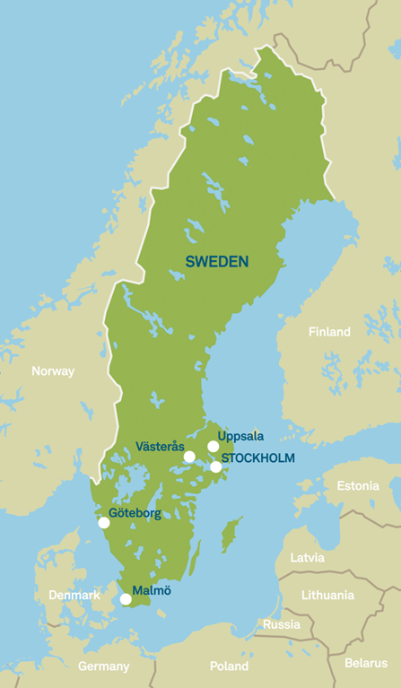
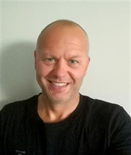
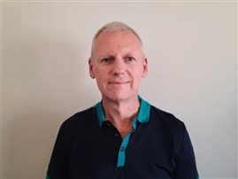
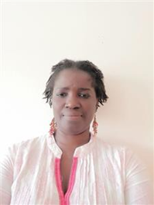
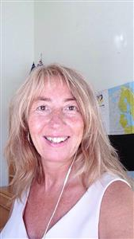
Arbetsförmedlingen Eures arbetsformedlingen.se/rekryterautomlands arbetsformedlingen.se/eures
Rekryteringsteam inom Besöksnäring, Hälso- och sjukvård, It, Ingenjörer, Lärare, Veterinärer och övrig bristyrkeskompetens
Avgiftsfri rådgivning och rekryteringstjänst till
Svenska arbetsgivare
Arbetssökande i Europa
Gränskontor
Haparanda/Torneå/Skibotn (SVE-FIN-NOR)
Malmö/Köpenhamn (SVE-DAN)
Morokulien (SVE-NOR)
EU-mobilitetsprojekt TMS, Targeted Mobility Scheme

Slide 4
Hitta nya medarbetare i Europa
Rekrytering av (engelskspråkiga) kockar, servitörer, bartenders, sommelier, bagare, receptionister, skidlärare, aktivitetsguider etc.
Säsongs- och tillsvidareanställningar
Var finns arbetskraften? Sondera tillgång på kompetens via nätverket
Skillnader att ta hänsyn till - ex vis hierarki/platt organisation
Engelska som arbetsspråk - funkar det på arbetsplatsen?
Överenskommelse (Arbetsgivaren, Af Eures, Nätverket)
Uppdrag till nätverket i Europa, ett eller flera länder, att marknadsföra de
lediga tjänsterna i platsbanker, sociala medier och
kandidatsök i CV-databaser.

Slide 5
Hitta nya medarbetare i Europa
Annons på engelska
Boende
Lön
Beskrivning av platsen där man ska leva och arbeta
Rekryteringsevent on-site eller digitalt
Löpande event i Europa
Skräddarsydda online event Spanien, Italien (och andra länder)
Swedish Day 9 november www.europeanjobdays.eu
Framgångsfaktorer
Boende
Livet utanför arbetet (säsong/tillsvidare)
Lösningar för ev medflyttande partner och barn

Slide 6
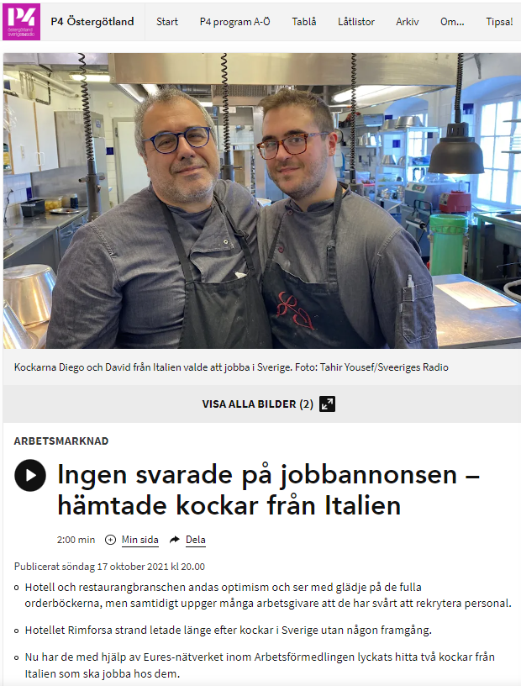
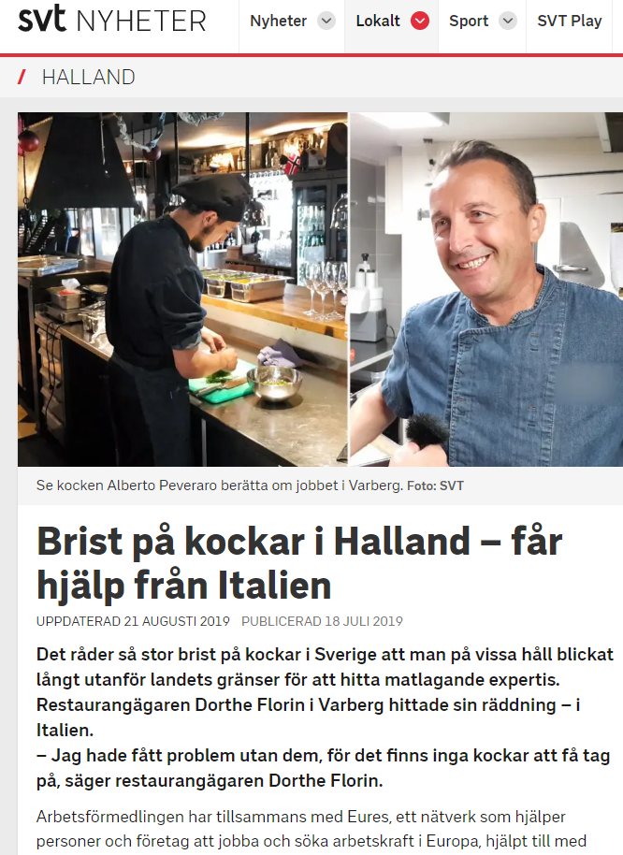
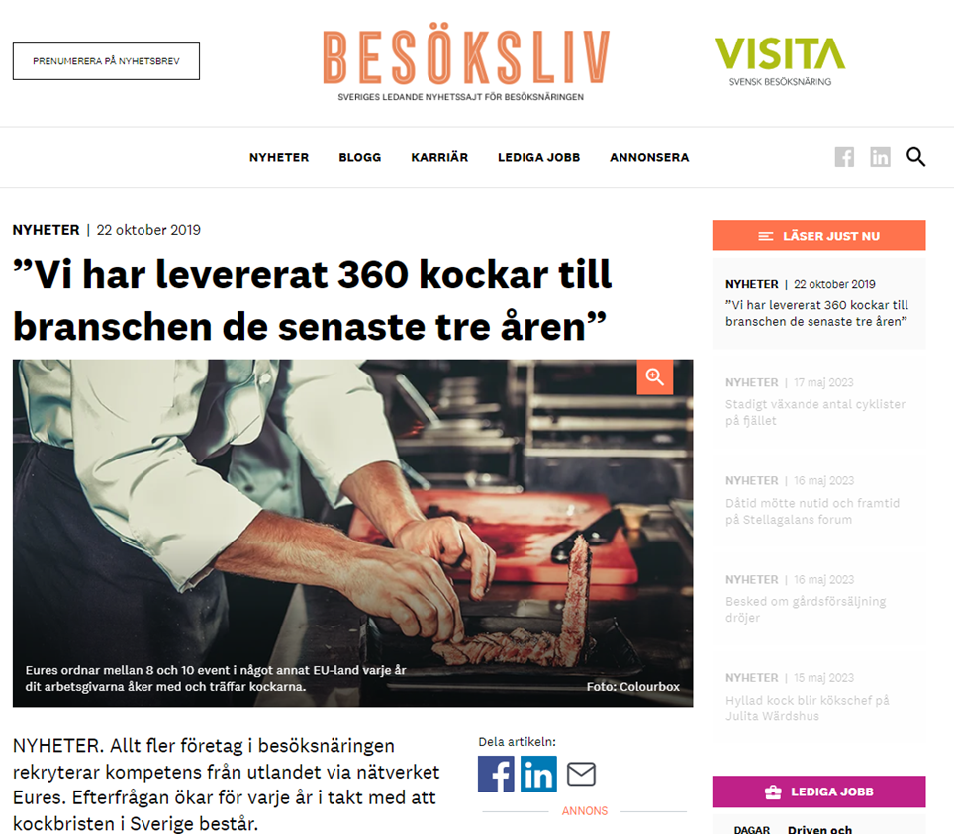
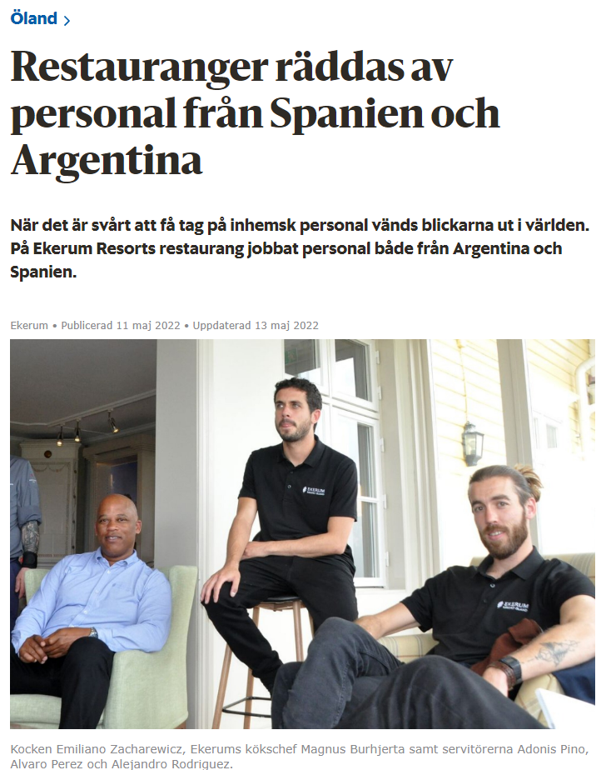
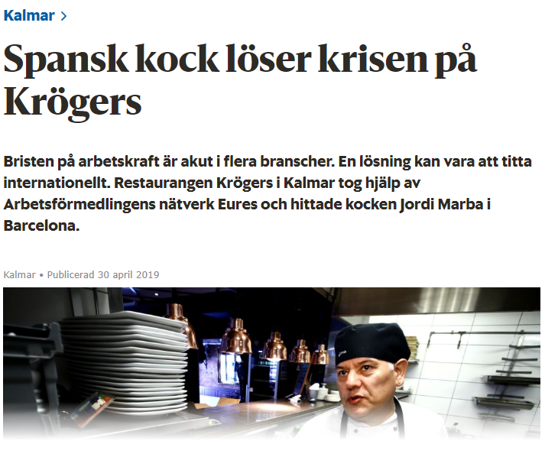

Slide 7
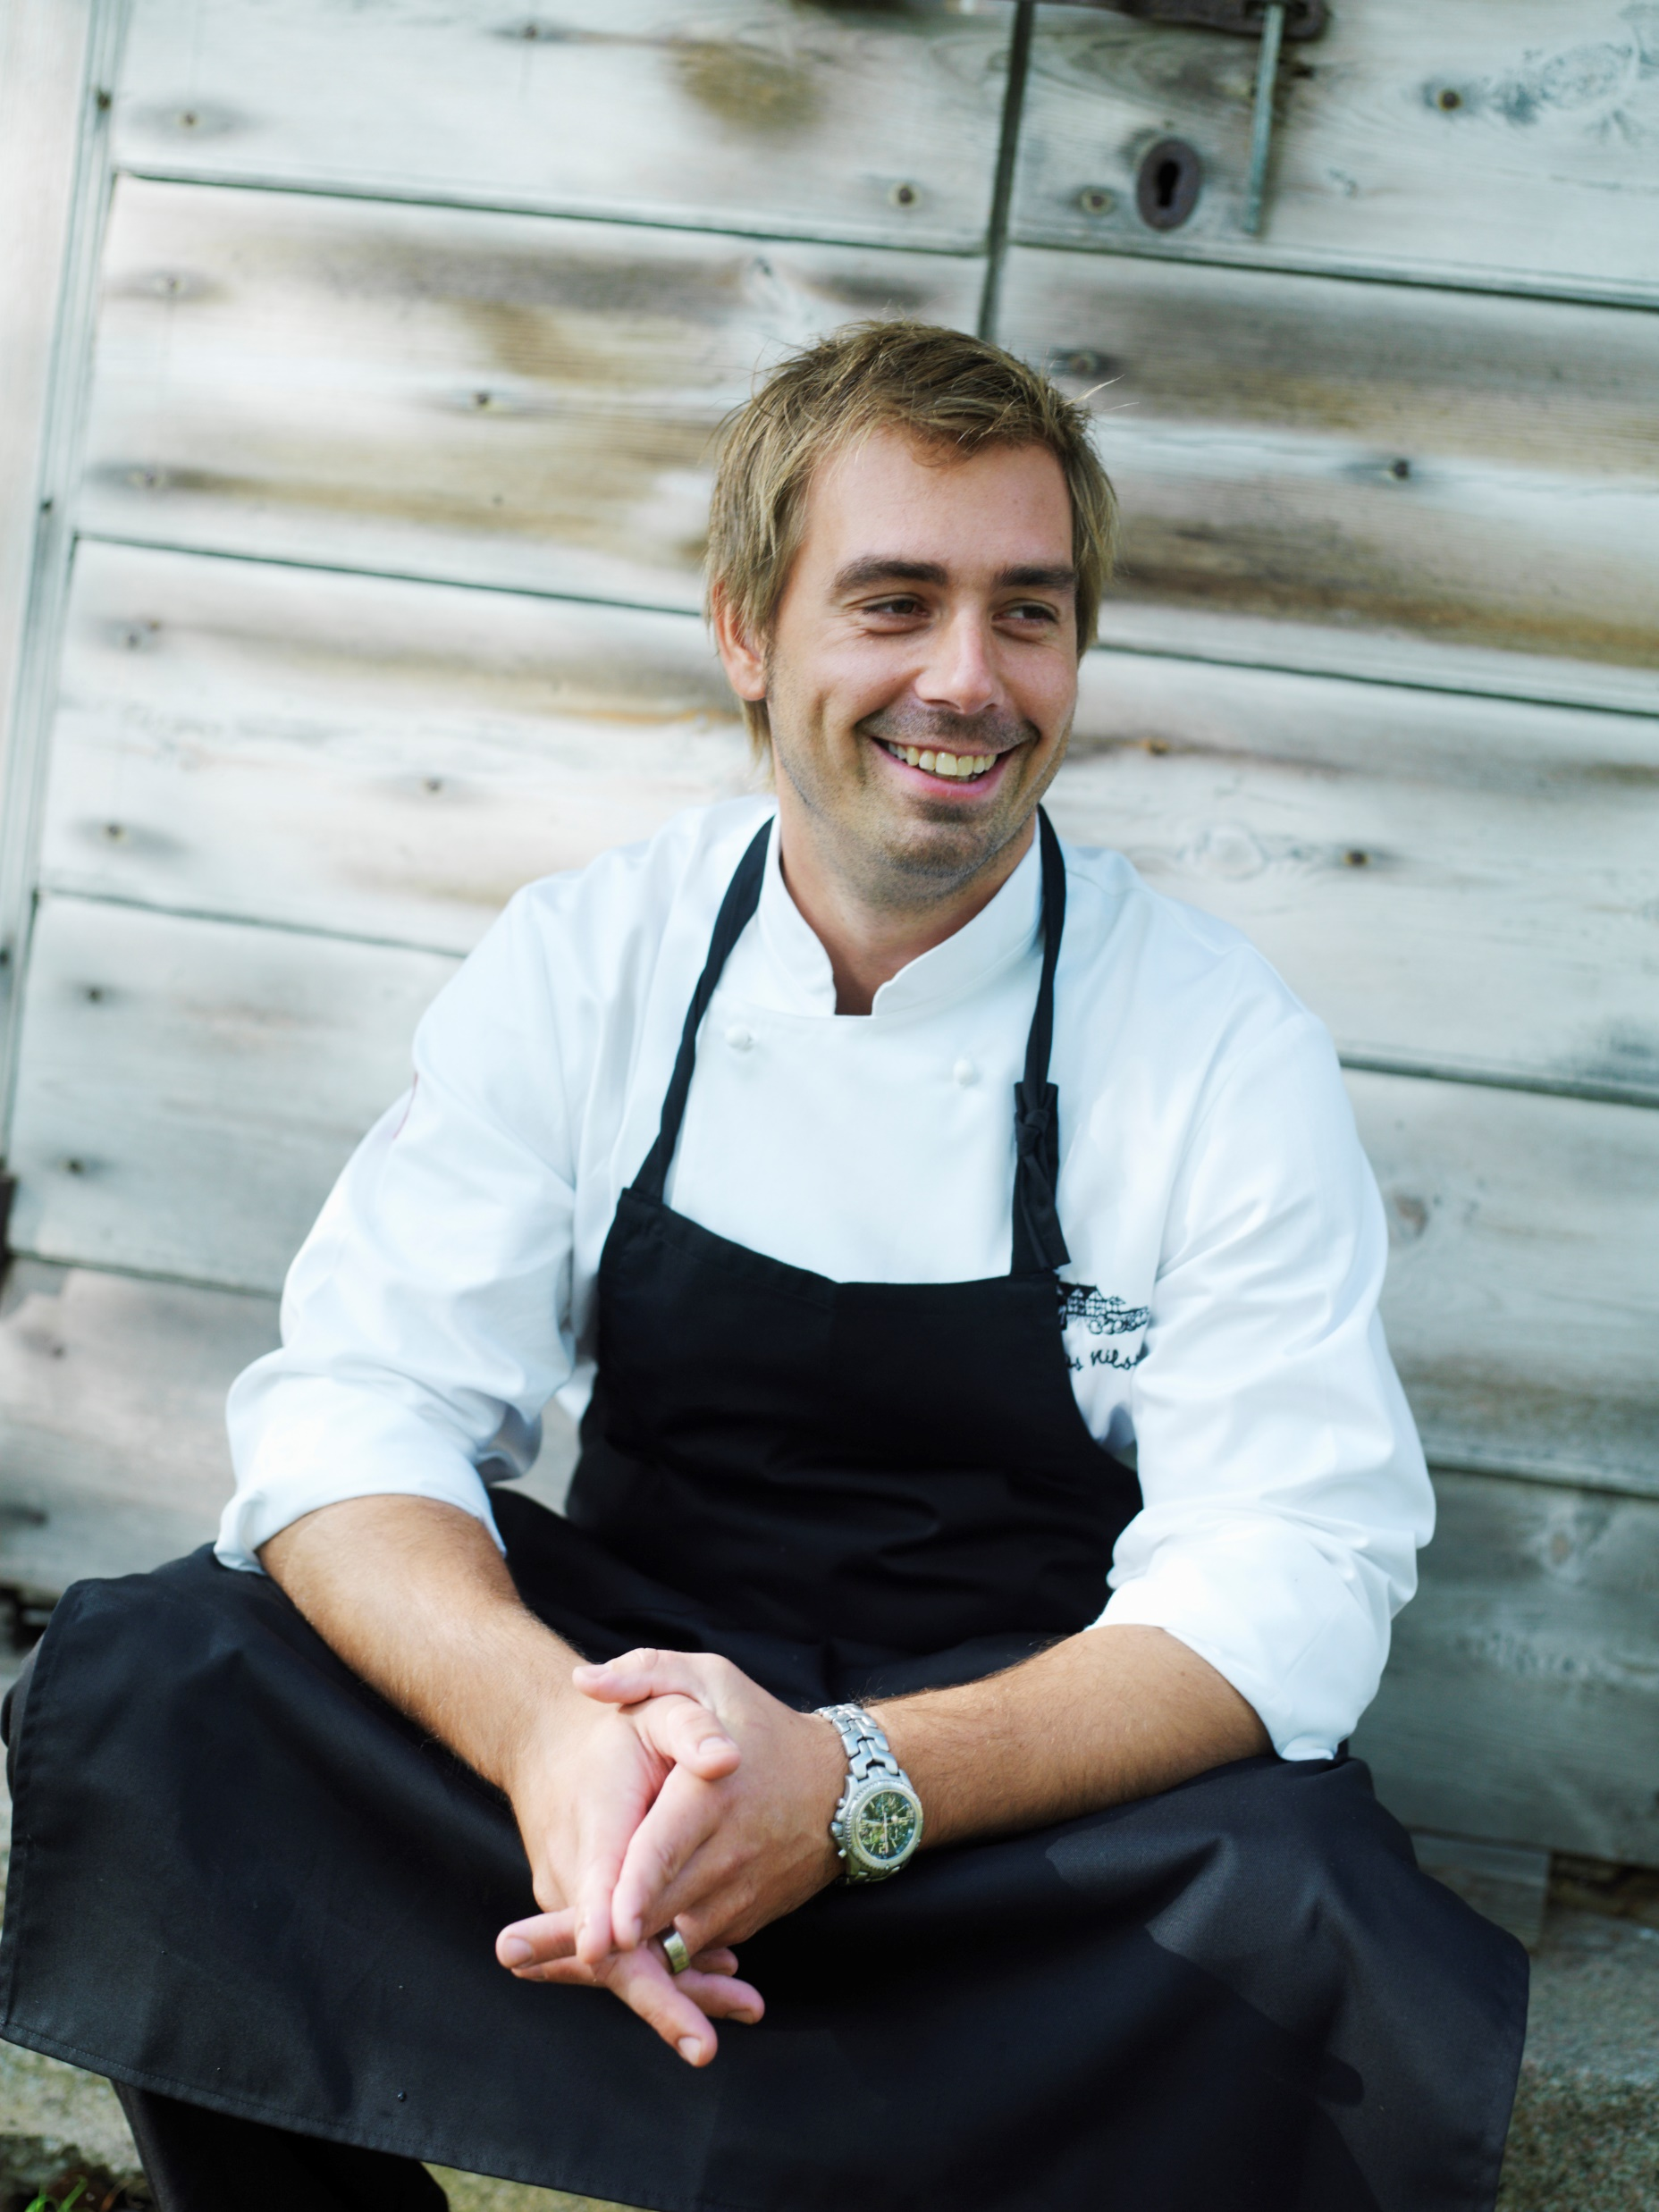
Kontakt
https://arbetsformedlingen.se/rekryterautomlands
lars.y.nilsson@arbetsformedlingen.se
010-4865975

